Slide 1
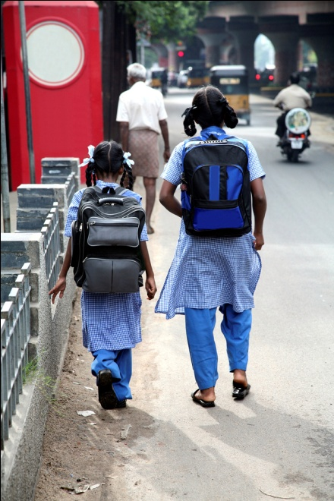
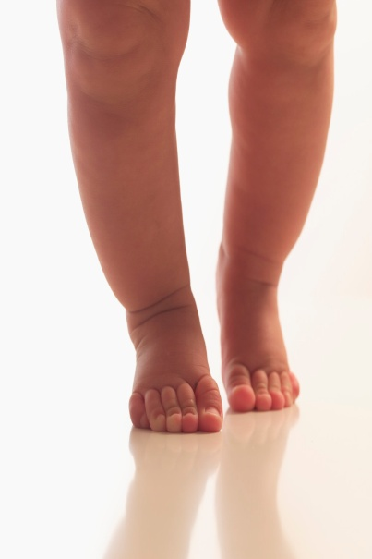
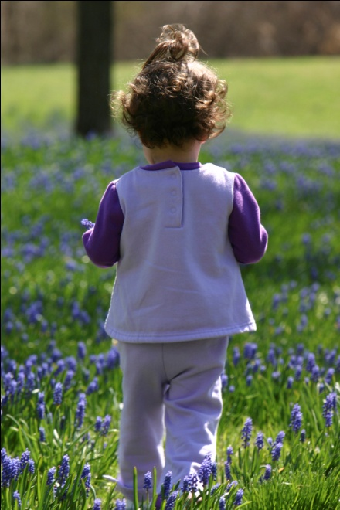

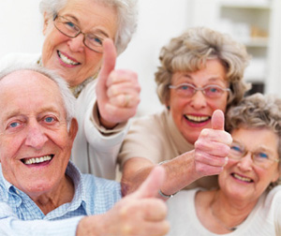
OD ROJSTVA DO SMRTI
PONOVIMO

Slide 2
NAVODILA ZA DELO
PAZLJIVO PREBERI VPRAŠANJA.
RAZMISLI IN KO MISLIŠ ,
DA VEŠ ODGOVOR,
KLIKNI Z MIŠKO NA PREDVIDENO
POLJE.
Želim ti uspešno delo! !
NADALJUJ.

Slide 3
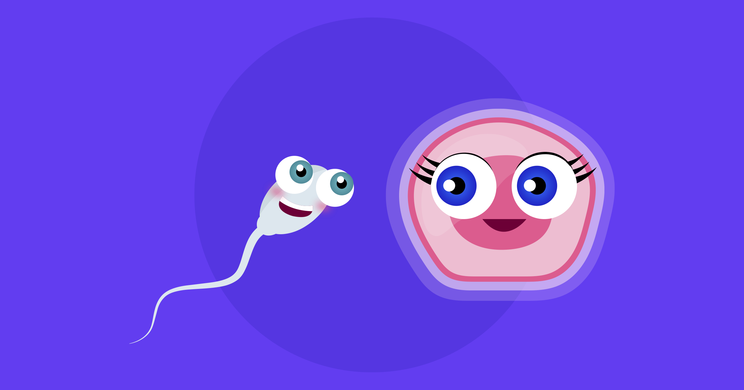
Razvoj človeka se začne z združitvijo moškega jajčeca in ženske semenčice.
1.
PRAVILNO
NAROBE

Slide 4
SUPER! DOBRO SI ZAČEL-A!
NADALJUJ.

Slide 5
NEPRAVILNO!
NIKOMUR NE BOM IZDAL, DA SI SE ZMOTIL-A.
POSKUSI PONOVNO.

Slide 6
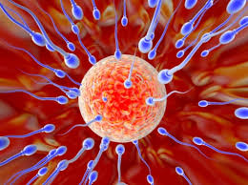
Združitev moške semenčice in ženskega jajčeca se imenuje:
2.
OPLODITEV
POROD

Slide 7
BRAVO!
TOČEN ODGOVOR.
NADALJUJ.

Slide 8
NEPRAVILNO!
JOJ, JOJ!
POSKUSI PONOVNO.

Slide 9
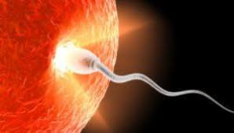
Z drugo besedo oploditvi rečemo:
3.
POPKOVINA
SPOČETJE

Slide 10
TOČNO!
GREMO NAPREJ!
NADALJUJ.

Slide 11
UH!
NE, NE, NE !
POSKUSI PONOVNO.

Slide 12
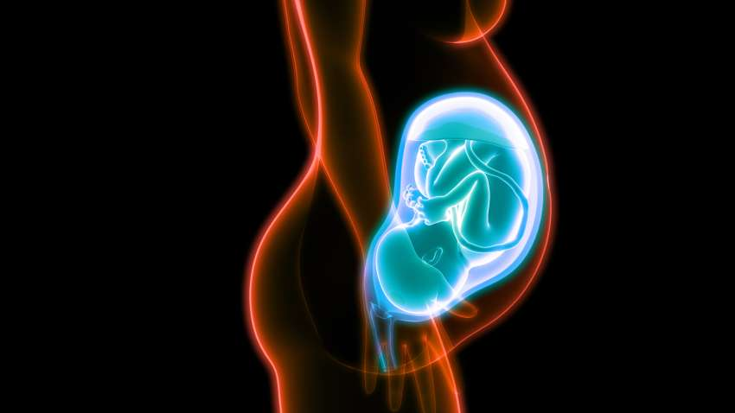
Človek se razvija v:
4.
MATERNICI
TREBUHU

Slide 13
BRAVO!
TOČNO!
NADALJUJ.

Slide 14
NI RES!!!
ALI SI SE
UTRUDIL/UTRUDILA?
POSKUSI PONOVNO.

Slide 15
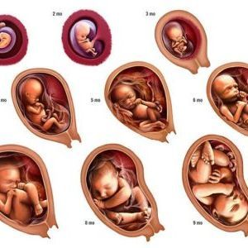
Otrok se v maternici razvija:
5.
9 MESECEV
9 TEDNOV

Slide 16
TOČNO!
ZA TEBE JE
VSE LAHKO KOT PESEM.
NADALJUJ.

Slide 17
NEPRAVILNO!
RAZMISLI, NO!
POSKUSI PONOVNO.

Slide 18
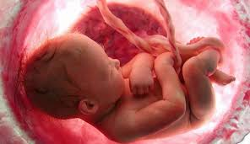
Otrok v maternici se hrani po:
6.
POPKU
POPKOVINI

Slide 19
BRAVO!!!!
VEDNO VEŠ, KAKO ODGOVORITI.
NADALJUJ.

Slide 20
NEPRAVILNO!!!
ŠE MENE JE SRAM.
POSKUSI PONOVNO.

Slide 21
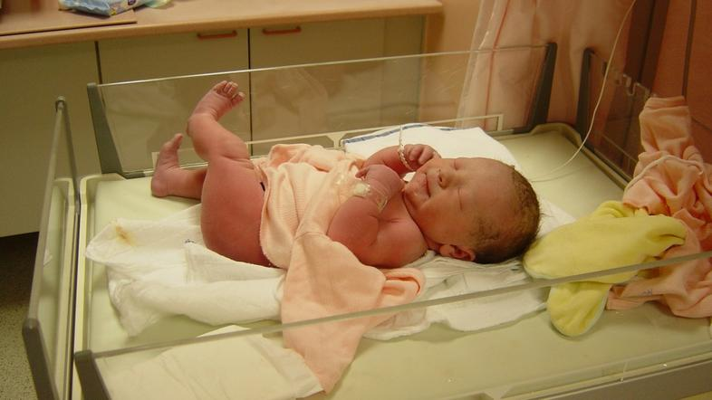
Ko se otrok rodi, se imenuje:
NOVOROJENČEK
7.
DOJENČEK
MALČEK

Slide 22
LA, LA, LA,LA,LO!!!
TOČNO!
NADALJUJ.

Slide 23
ZDAJ SEM SE PA RAZJOKALA.
VZEMI SE V ROKE!
POSKUSI PONOVNO.

Slide 24
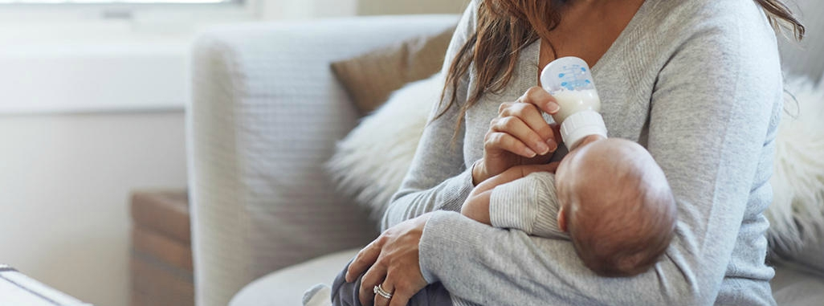
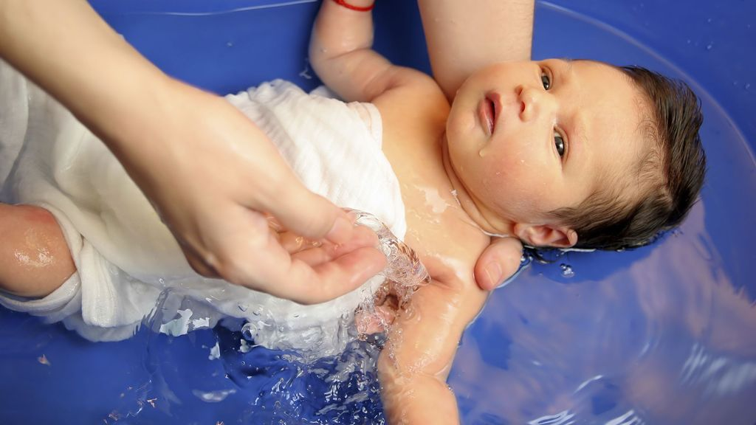
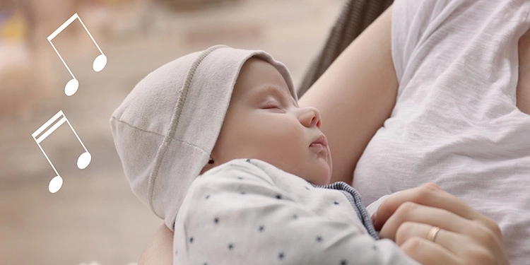
Klikni na besedo, ki ne spada zraven. Za dojenčka skrbimo:
8.
HRANIMO
UMIVAMO
PELJEMO
NA SPREHOD
USPAVAMO
PREOBLAČIMO
GA PUSTIMO
SAMEGA

Slide 25
BRAVO!!!!
POŠILJAM TI POLJUBČEK!
NADALJUJ.

Slide 26
NEPRAVILNO!!
NE BI MALO RAZMISLIL-A?
POSKUSI PONOVNO.

Slide 27
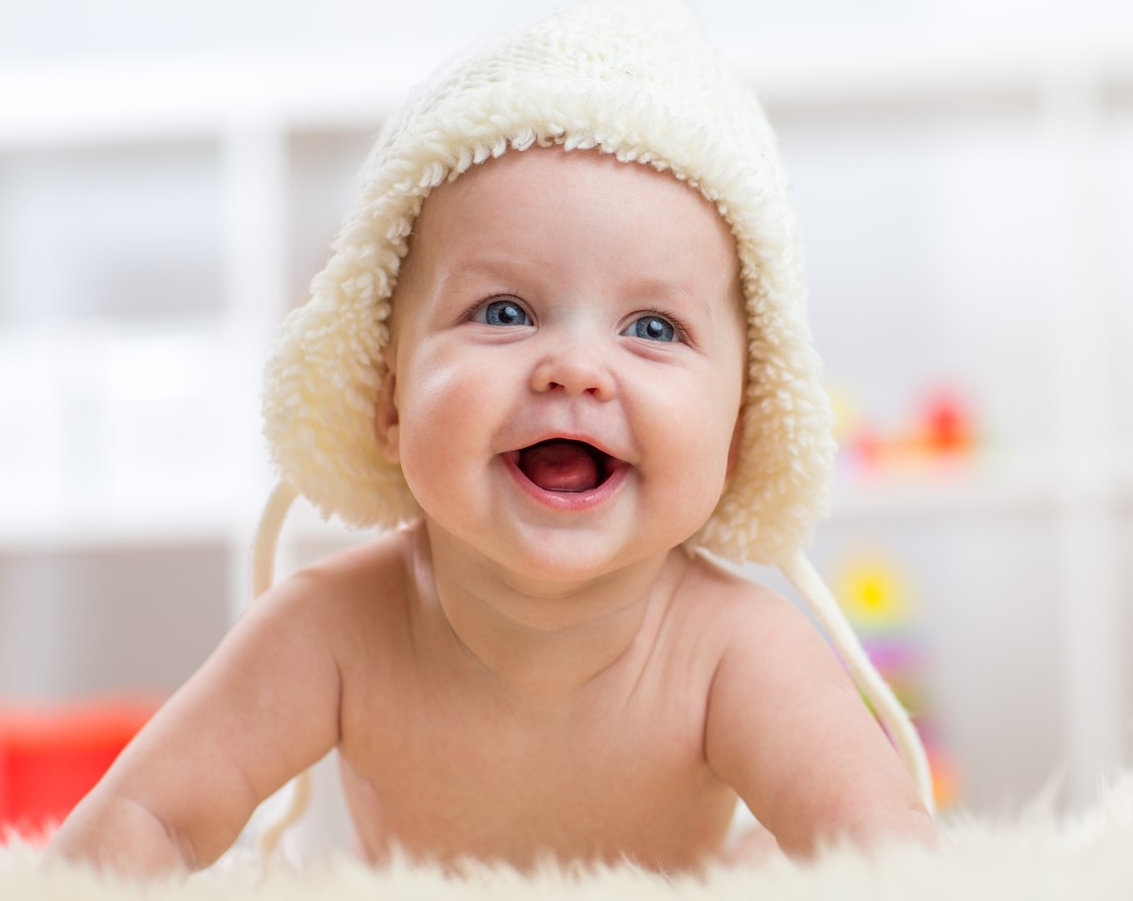
Dojenček lahko preživi sam.
9.
PRAVILNO
NAROBE

Slide 28
TOČNO!!
KAR TAKO NAPREJ.
NADALJUJ.

Slide 29
NE, NE, NE!
TEGA NE MOREM VEČ GLEDATI.
POSKUSI PONOVNO.

Slide 30
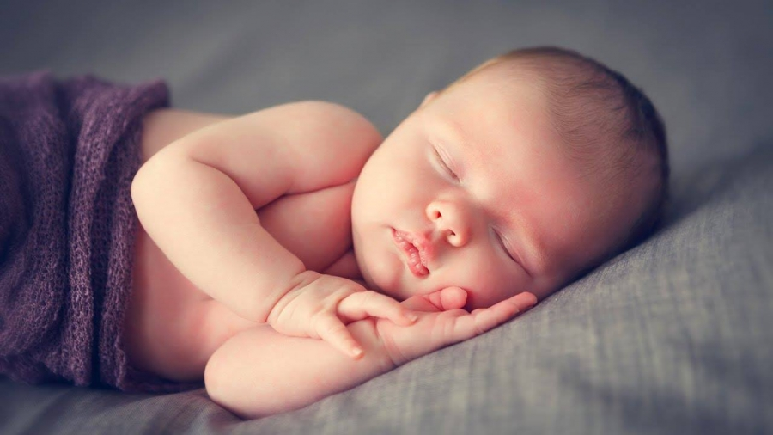
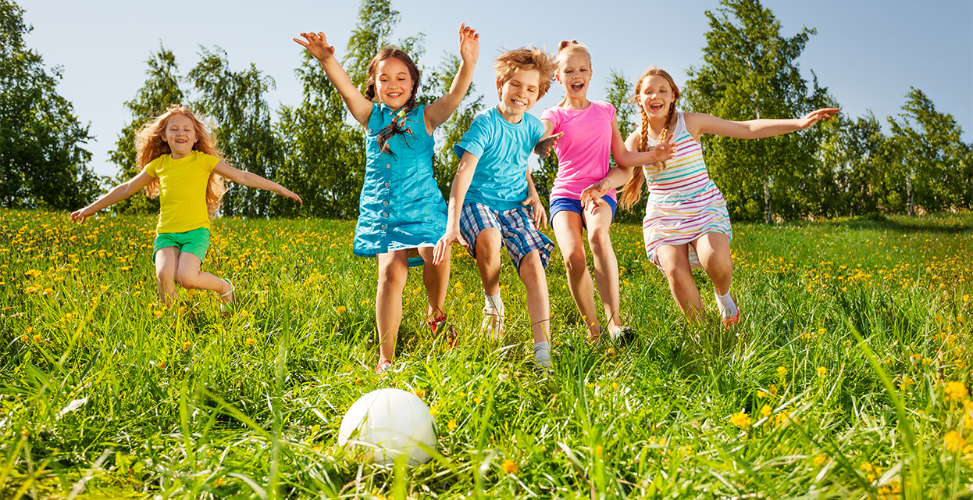
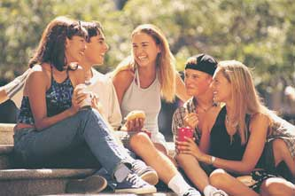
V katerem življenjskem obdobju si ti:
10.
DOJENČEK
OTROK
MLADOSTNIK

Slide 31
BRAVO!!
KDOR SE UČI, TA ZNA.
NADALJUJ.

Slide 32
NEPRAVILNO!
OD SLABOSTI SEM ŽE POZELENEL!
POSKUSI PONOVNO.

Slide 33
Najdi vsiljivca.
Življenjska obdobja človeka so:
11.
DOJENČEK
OTROK
DINOZAVER
MLADOSTNIK
ODRASEL
STAROSTNIK

Slide 34
TOČNO!
ZELO DOBRO TI GRE!
NADALJUJ.

Slide 35
UH, NE !
MORAM SE NASMEJATI.
POSKUSI PONOVNO.

Slide 36
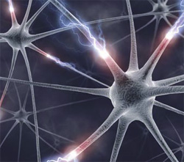
Ljudje nikoli ne umremo.
12.
PRAVILNO
NAROBE

Slide 37
SUPER!!!!!
NADALJUJ

Slide 38
NE!!!!!!!!
ČE TEGA NE ZNAŠ, SI PA RES DOJENČEK!
POSKUSI PONOVNO.

Slide 39
Najdi vsiljivca.
Ljudje umremo zaradi:
11.
STAROSTI
NESREČE
UČENJA
BOLEZNI
OKUŽBE
ZASTRUPITVE

Slide 40
TOČNO!
ŠE MALO PA BOMO SLAVILI!
NADALJUJ.

Slide 41
UH, NE !
MORAM SE KISLO NASMEJATI.
POSKUSI PONOVNO.

Slide 42
KONEC!!
ČESTITAM!!
Učiteljica.

